Slide 1



2020
Netcoreconf
Buenas practicas para implementar tu API REST en .NET Core como un Avenger
Adrián Díaz Cervera
Software Architect Lead at ENCAMINA
@AdrianDiaz81
18/01/2020

Slide 2
Sponsors

Slide 3



¿Quién soy?
Adrián Díaz Cervera
Software Architect Lead at Encamina
MVP Office Development
http://blogs.encamina.com/desarrollandosobresharepoint
adiaz@encamina.com
@AdrianDiaz81

Slide 4
Agenda
¿Por donde empezamos?
Nomenclatura
Estructura de la solución
Documentación Versionado
Autenticacion
Seguridad
OData
Notes:
Que vamos a ver en la sesión de hoy??? Esta claro que hace en nuestro día a día muchos empezamos a implementar una API, quizás muchos empiecen primero con la implementación de la lógica funcional .. Y empezamos de abajo arriba … pero en esta sesión que vamos a ver .. Vamos a centrarnos solo en la parte de la API que es lo que necesitamos para tener todo lo necesario para hacer una API de la que nos sintamos medianamente orgullosos y como hacerla en .NET Core 3.1

Slide 5

¿Por donde empezamos?
Notes:
¿Qué hace Nick Fury cuando empieza una batalla? Organización lo primero de todo …

Slide 6

Por donde empezamos
Como en toda batalla => Tener claro el objetivo
Establecer
Nomenclatura de la API
Tanto importante para su desarrollo como para sus consumidores
Protocolos de respuesta
Ajustarse al estándar
Autenticación/ Seguridad
Tener claro antes de empezar si nos el patrón de autenticación
Definir los métodos a implementar
No pensar ni en el modelo de Base de Datos ni pensar en la visualización
Notes:
Antes de empezar, da igual si estamos desarrollando una API, una aplicación Web o cualquier cosa independientemente de la tecnología es muy importante que nos paremos a pensar que es lo que vamos a hacer y como lo vamos a hacer antes de tirar una sola línea de código… luego ya entraremos en materia
¿Por donde empezarías? No hay una única forma de empezar, pero si que dependiendo de que opción tengamos es posible que tengamos que hacer faena pero cada maestrillo con su librillo :P

Slide 7

Nomenclatura
There are only two hard problem in Computer Science:
1- Naming things
2- Cache invalidation
-- Phil Karlton

Slide 8
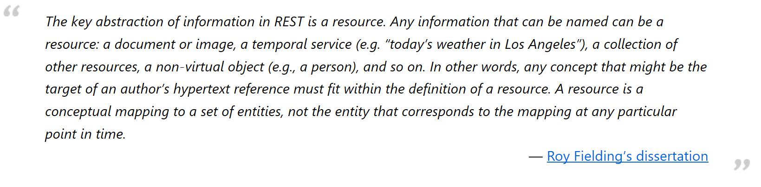
¿Qué es REST?
REST => la forma habitual en la creación de APIS
una interfaz de sistemas que usa HTTP para obtener datos
Notes:
Se nos llena la boca de hablar de servicios REST y luego nuestros servicios son de todo menos REST… quien no ha cogido una API y el primer método de la api es http://loquesa/api/avengers/getavengers REST vayamos por parte y no confundamos por un lado un servicio REST usa los protocolos HTTP para la obtención de datos, veamos eso como GET,POST, PUT, DELETE eso no lo debemos de poner nunca en la definición de los métodos , vale el segundo factor que debemos de tener en cuenta es que debemos de considerar todo lo que tiene como si fuera un recurso que nos va a servir, todo lo que nos devuelve la API es un recurso, desde una imagen a un registro de la base de datos de esta vamos a tener en cuenta para otros aspectos en la creación de la API como es la devolución de los resultados .

Slide 9
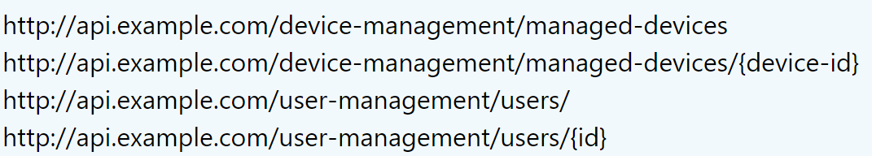
Best practices en la nomenclatura
Usar sustantivos para representar recursos.
4 tipos
- Document => Una única instancia, registro base de datos
- Collection => Un directorio de recursos administrado por el servidor
- Store => es un repositorio de recursos gestionado por el cliente
- Controller=> modela un concepto de procedimiento
Notes:
Podemos dividir los sustantiovos en 4 grupos (documento, colección, almacén y controlador)
Collection => Depende del servidor permitir si se añaden más recursos o no

Slide 10

Best practices en la nomenclatura
Consistencia =>
1. Usar slash (/) para indicar relación jerarquica
2. No usar slash(/) para finalizar la petición
3. Usa (-) para mejorar la legibilidad de la URI
4. No usar (_)
5. Usar letras minisculas en las URI
6. No usar extensión de ficheros
Notes:
Consistencia para mi es sentido común que mucha veces nos falta … cuando hablamos de consistencias hablamos de que vamos a utilizar una convenciones de nombres de recursos y formato de URI consistentes para una mínima ambigüedad y una máxima legibilidad y mantenimiento. Podemos definir una serie de consejos ..
A parte de esto vamos a utilizar el sentido común en otros dos aspectos que no he mencionado en esta PPT=> primero en los CRUD no lo haremos implícitamente es decir no pondremos ADD, Delo o el nombre de nuestro método y por otro lado para el tema de los filtrados de la colección usaremos elementos en la QueryString para paginar, filtrar, etc… en esta parte de como hacer esto tambien podemos usar una “estándar” como pueda ser Odata.

Slide 11
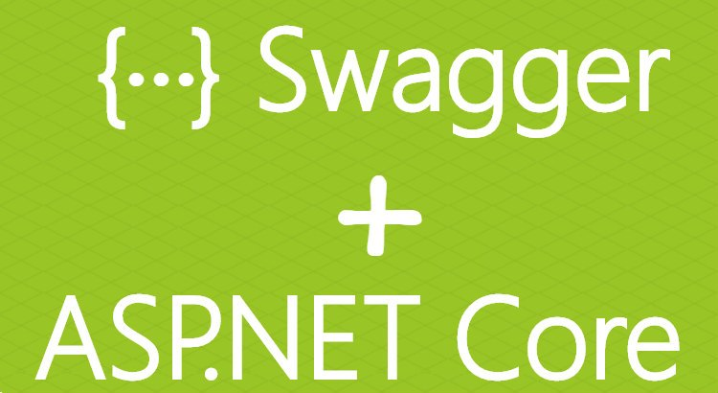
Documentación
Documentar suele ser importante, pero en una API más !!
¿Por qué?
Establecer un contrato entre el servidor y el cliente
Sino existe nadie utilizara nuestra API
Notes:
Si hay algo que no nos gusta a los informaticos /tecnólogos o developers es desarrollar y centramos nuestras energías en intentar en implementar la funcionalidad requerida, pero vamos a centrarnos en que estamos desarrollando una API sino tenemos documentados los métodos que nuestros clientes nos van a pedir como les decimos que nos consuman/utilicen… Vale ahora mucho me diréis que estamos haciendo una API pero solo la va a utilizar el FRONT de una determinada aplicación y que es posible incluso que lo haga la misma persona … vale genial … pero si esa persona sale del proyecto y nos piden un cambio que hacemos ?? Por regla general os digo lo que hacemos … un método que probablemente ya esta en la API … como lo podemos solucionar Swagger

Slide 12

Swagger
Nace con el objetivo de que estandarizar el vocabulario de las API
Son una serie de herramientas que ponemos en nuestro código para documentarla y hacerla accesible a sus consumidores
Es una de las herramientas más extendidas y se integra con otras plataformas como puede ser Azure API Managment

Slide 13

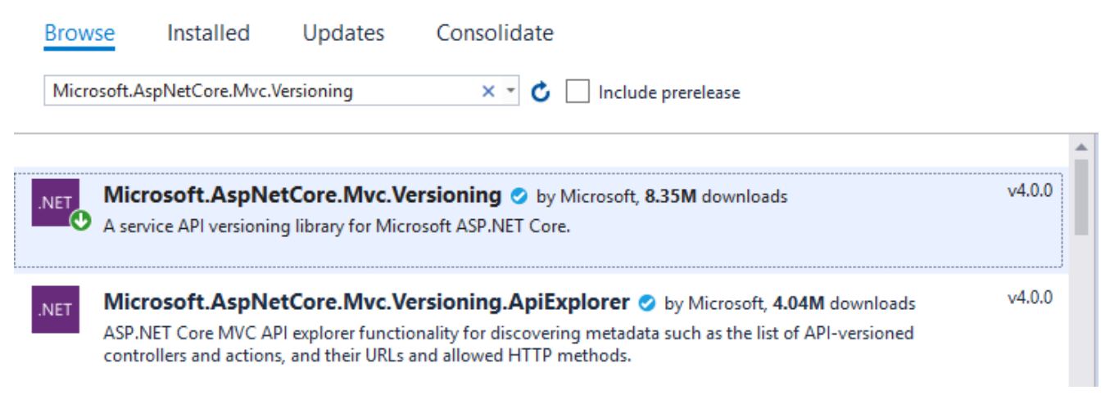
Versionado
Independientemente hacerlo al principio
Decidir como vamos a versionar
En la URL https://localhost:44358/api/v1.0/values
En la QueryString https://localhost:44358/api/values?api-version=1.0
En el Header del http : Añadir en el header la versión a consumir
Posibilidad de tener controladores que no tienen versión
Notes:
Muchas veces empezamos el proyecto y no tenemos en cuenta que es posible que tengamos más de un cliente y que igual los cambios que aplican para un cliente no aplican para otro y la solución no es tener dos métodos diferentes y que cada uno consuma el que quiera.. lo chulo he interesante es versionar la api tener una política de cuando vamos a tener una major versión o cuando va a ser una minor, cuando vamos a deprecar una versión, o cuando obligaremos a nuestros clientes a utilizar la nueva versión … Ahora bien Como versionamos?

Slide 14

OData
Open Data Protocol
Protocolo Abierto impulsado por Microsoft para realizar consultas sobre API Rest => Simple y estándar
La creación de una forma uniforme de representación de datos estructurados a través de Atom o JSON (JavaScript Object Notation)
La utilización de convenciones URL uniformes tanto para la navegación, filtrado, orden y paginación de datos (entre otros)
La creación de operaciones uniformes dirigidas por dirección mediante las acciones GET, POST, PUT y DELETE.
Notes:
Por otro lado, entre las empresas que empiezan a exponer sus propios datos por OData se encuentran destacadas a eBay, Facebook Insight, IBM WebSpehere, Netflix, twitpic, GeoREST, Nuget, Windows Live o Dbpedia entre otras en el sector privado y Open Government Data Initiative (OGDI), The City of Edmonton Open Data Catalogue o Public Transit Data Community, por destacar algunas

Slide 15
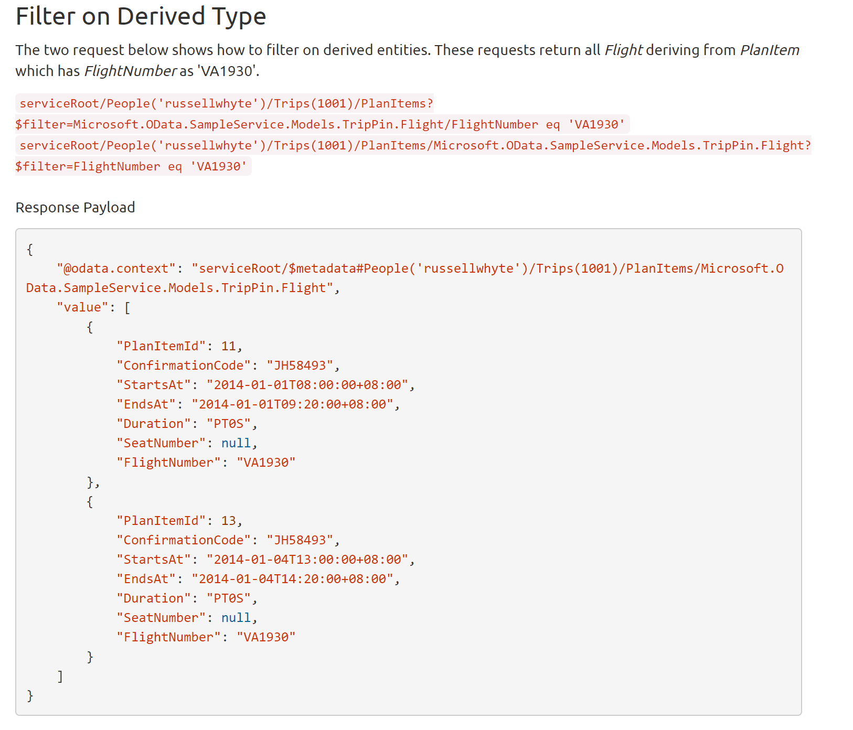
Odata Ejemplos

Slide 16
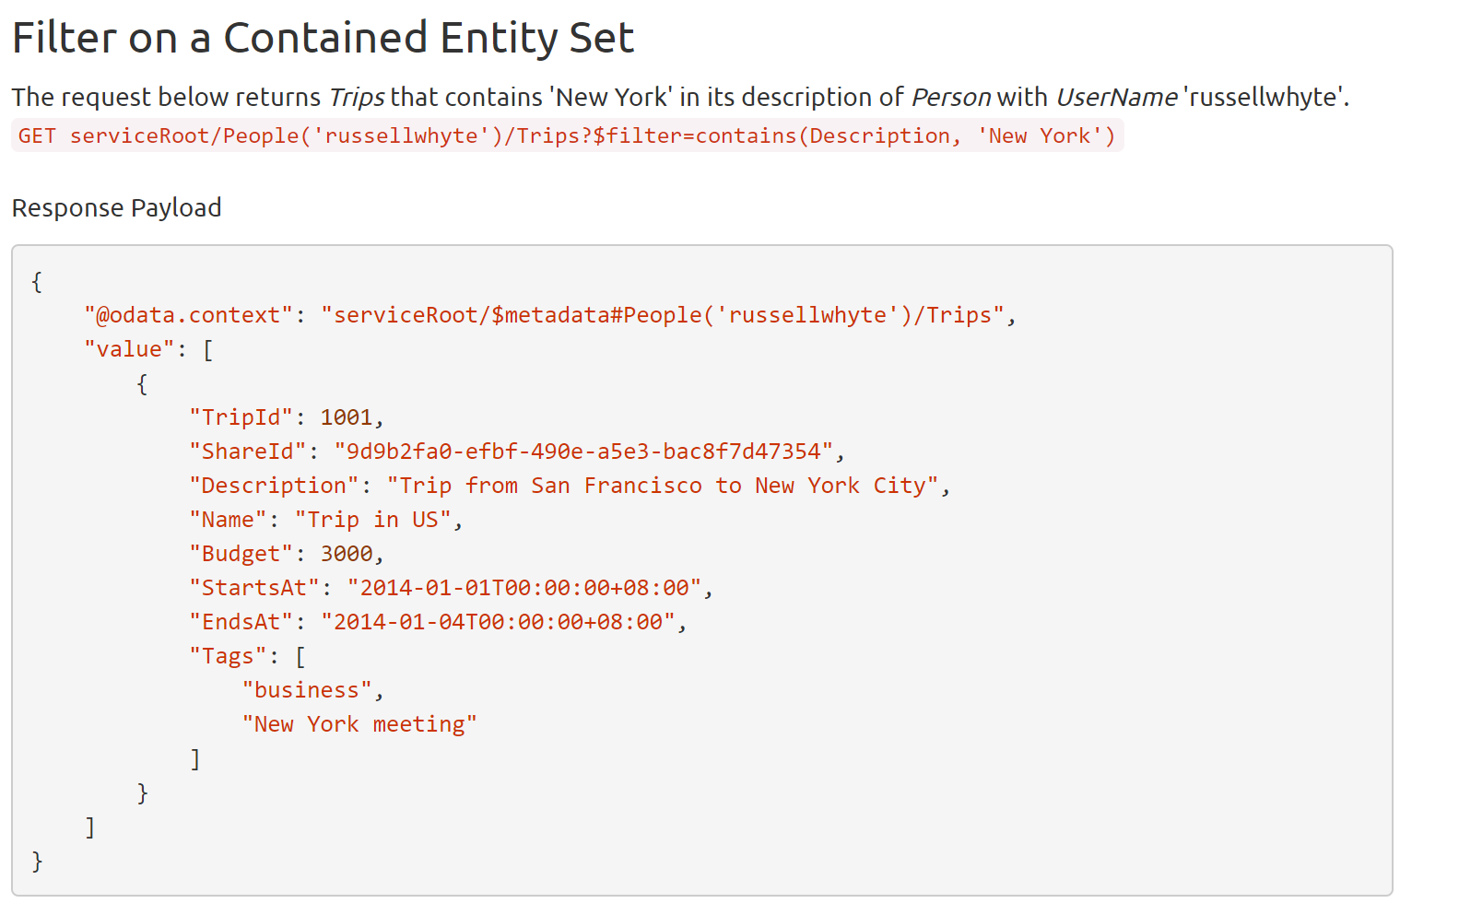
Odata Ejemplos

Slide 17

Autenticación vs Autorizacion
Autenticación => Identifica elementos de autenticación y crea la instancia de la Claim principal
Autorización => En base a la Claim del usuario el usuario tiene unos permisos para realizar determinadas acciones

Slide 18

Autenticación
¡Autenticación siempre es muy difícil!!
Estableceremos una Autenticación usando JWT
JSON Web Token (abreviado JWT) es un estándar abierto
basado en JSON propuesto por IETF (RFC 7519)
para la creación de tokens de acceso
Notes:
El autenticar siempre es algo que dejamos para el final … aunque para mi casi es lo primero que deberíamos de poner ?? Si hay algo que tiene una seguridad por algo será … muchas veces nos ponemos el simil de la construcción y claro cuando hacemos la casa lo ultimo que debemos de poner es la puerta de entrada … pero eso depende porque si no aseguras tu casa o la obra ya sabes como acaba esta … en lo ajeno no .. Pues con las APIS es igual y si un método tiene que tener autenticación y autorización cuanto antes mejor …

Slide 19

Otros aspectos a considerar
Medidas de seguridad para evitar los ataques
Estado de salud
Monitorización de la API => APP Insights
Testing de la API => punto a punto, mock,
Como migrar a la nueva versión
Gobernanza de los elementos utilizados

Slide 20
Resumen
Tener claro el objetivo a realizar => Cabeza y sentido común
Definir una nomenclatura => lo más estándar posible
¡¡Importancia de la documentación !! => Sino se conoce no se usa
Estrategia de versionado a nivel de API
Autenticación y Autorización bien definida

Slide 21
Sponsors

Slide 22
Más información:
info@netcoreconf.com
@Netcoreconf
Visítanos en:
netcoreconf.com
GRACIAS

